Slide 1
PK1 - Programski jezik C
Tema: Algoritmi sortiranja – Insertion Sort

Slide 2
Retrospektiva prethodne teme
Selection sort

Slide 3
InsertionSort
Spada u grupu osnovnih jednostavnih algoritama za sortiranje.
Ima ocenu efikasnosti O(n²).
Sortiranje se vrši na sledeći način:
                Na početku niza nalazi se uredjeni deo niza. Inicijalno, uređeni deo niza se sastoji samo od prvog elementa.
                Sledeći element se umeće u uređeni deo niza na odgovarajućem mestu u skladu sa zadatim poretkom (rastuće ili opadajuće). Ovo se radi tako što se sledeći element niza izvadi iz njega, svi elementi niza levo od tog elementa, a koji su veći od njega, se pomeraju desno za jedno mesto, a taj element se stavlja na mesto poslednjeg pomerenog elementa.
                Ukoliko niz sortiramo opadajuće, tada se pomeraju elementi manji od posmatranog elementa.
                Na taj način se uređeni deo niza povećava za jedan element, a neuređeni deo smanjuje za jedan element. Postupak se ponavlja sve dok neuređeni deo ne ostane prazan.

Slide 4
InsertionSort
Prikaz algoritma: umećemo broj 5 u sortirani deo 2, 4, 6, 8
Korak 0
2
4
6
8
5
1
7
3
9
Korak 1
5
2
4
6
8
5
1
7
3
9
Korak 2
5
2
4
6
6
8
1
7
3
9
Korak 3
5
2
4
5
6
8
1
7
3
9

Slide 5
Primeri
Napomene:
  U slučaju da se umeće najmanji broj, mora se prvo proveriti da li smo stigli do početka niza. Nije dozvoljeno pitati da li je element niza na poziciji -1 veći od elementa koji umećemo, jer taj element ne postoji.
  Prilikom ove provere koristi se lenjo izračunavanje, tj. ukoliko je rezultat uslova poznat pre nego što se izračuna ceo uslov, tada se ostatak uslova ni ne računa
Primer 1 – Marko sakuplja Paninijeve sličice fudbalera za svetsko prvenstvo i sakupio je n sličica među kojima ima i duplikata. Marka interesuje, koliko najviše različitih sličica će on moći da zalepi u album, ako u album ne može da lepi duplikate.

Slide 6
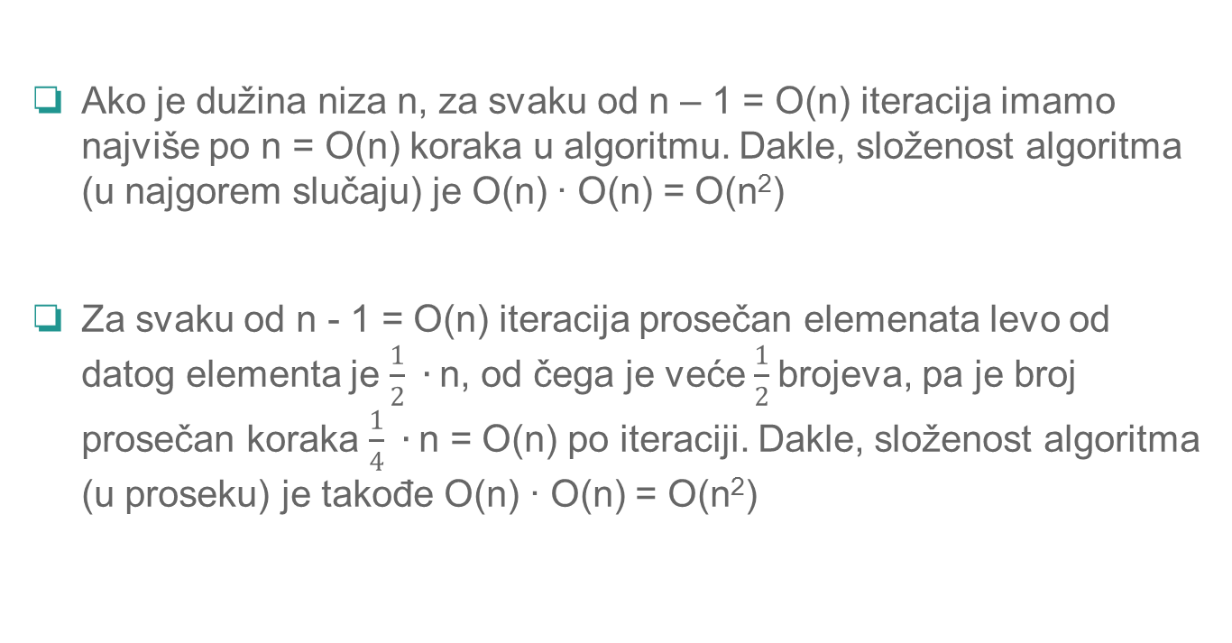
Efikasnost algoritma
Ako je dužina niza n, za svaku od n – 1 = O(n) iteracija imamo najviše po n = O(n) koraka u algoritmu. Dakle, složenost algoritma (u najgorem slučaju) je O(n) ∙ O(n) = O(n²)
Za svaku od n - 1 = O(n) iteracija prosečan elemenata levo od datog elementa je $\frac{1}{2} ∙\text{n}$, od čega je veće $\frac{1}{2}$brojeva, pa je broj prosečan koraka $\frac{1}{4} ∙\text{n}$ = O(n) po iteraciji. Dakle, složenost algoritma (u proseku) je takođe O(n) ∙ O(n) = O(n²)

Slide 7
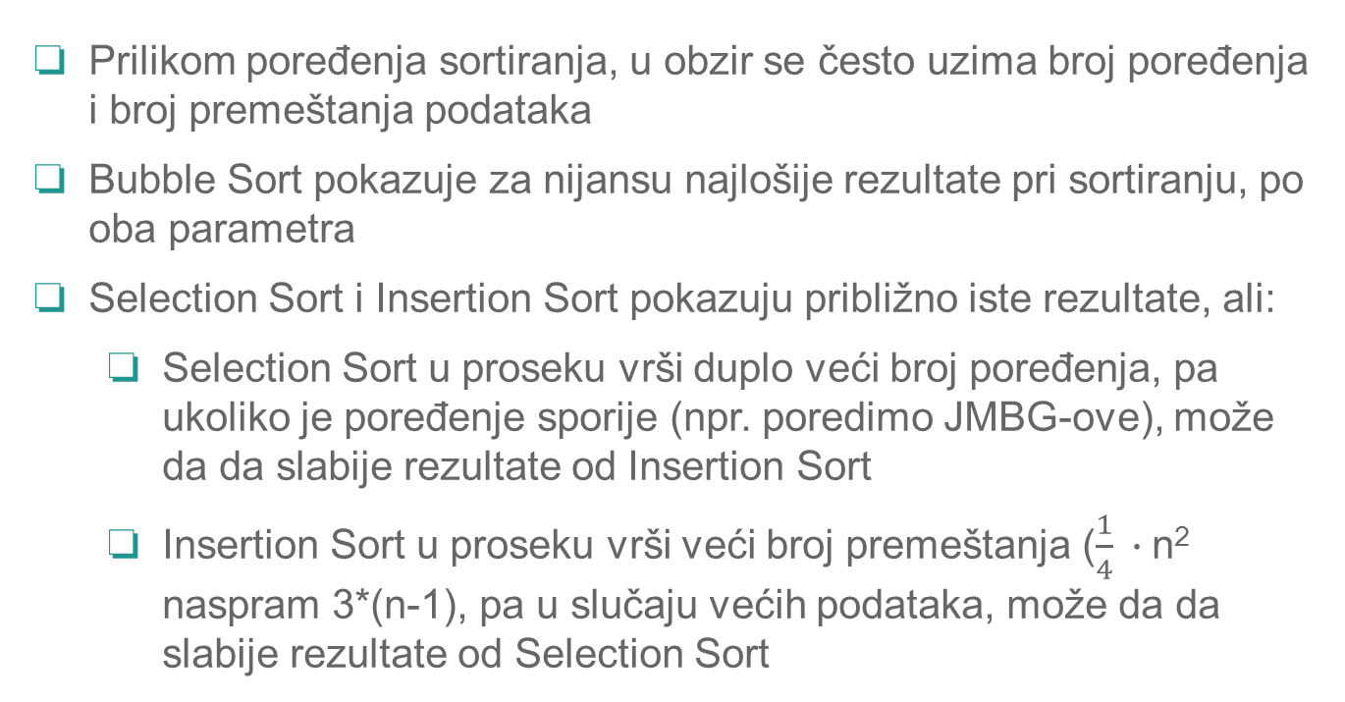
Poređenje elementarnih sortiranja
Prilikom poređenja sortiranja, u obzir se često uzima broj poređenja i broj premeštanja podataka
Bubble Sort pokazuje za nijansu najlošije rezultate pri sortiranju, po oba parametra
Selection Sort i Insertion Sort pokazuju približno iste rezultate, ali:
  Selection Sort u proseku vrši duplo veći broj poređenja, pa ukoliko je poređenje sporije (npr. poredimo JMBG-ove), može da da slabije rezultate od Insertion Sort
  Insertion Sort u proseku vrši veći broj premeštanja ($\frac{1}{4} ∙\text{n}$² naspram 3*(n-1), pa u slučaju većih podataka, može da da slabije rezultate od Selection Sort

Slide 8
Hvala na pažnji

